Slide 1

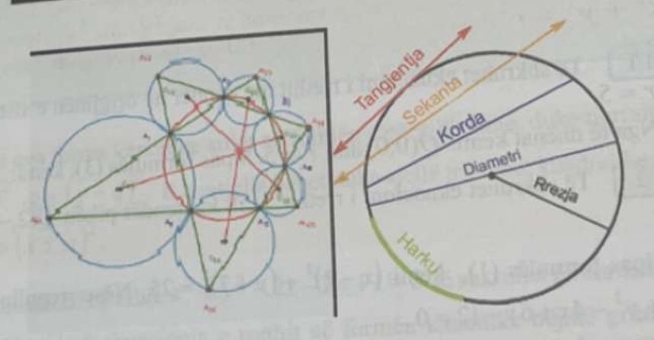
RRETHI
PUNOI ; UJANA BALAJ
PROFE ; FLORIE OSMANAJ
KLASA ; 12/9

Slide 2
PERMBAJTA E PROJEKTIT
EKUACIONI KANONIK I RRETHIT
DREJTEZA DHE RRETHI
POZITA RECIPROKE E DY RRATHEVE
TANGJENTET E PERBASHKETA TE DY RRATHEVE

Slide 3
HISTORIKU ;

Slide 4

QE NE LASHTESI NJEREZIT VUNE RE FORMAT RRETHORE NE NATYRE
(DIELLI,HENA,UNAZAT E PEMEVE) DHE FILLUAN TI PERDORIN.
SUMERET DHE BABILONASIT ; PERLLOGARITJET E PARA TE PARAMETRIT DHE
SIPERFAQES SE RRETHIT.
EGJIPTIANET ; NE PAPIRUSIN RHIND U PERDOR NJE AFRIM TJETER I $π$.
Greket e lashte ;
Euclidi botoi perkufizimin klasik te rrethit ne “Elementet”,
Arkimeti ishte I pari qe llogariti $π$ me saktesi te madhe duke perdorur shumekendesha
te brendeshem dhe te jashtem.
Mesjeta ; rrethi u perdor gjeresisht ne gjeometri astronomi dhe arkitekture.
Rilindja ; filloi zhvillimi I trigonometrise modern ku rrethi njesi luajti rol qendror.

Slide 5
EKUACIONI KANONIK I RRETHIT ;
Perkufizimin e vijes rrethore si vend gjeometrik pikash ne rrafsh njelloj te larguara nga nje pike qe quhet qender e vijes rrethore.
PERKUFIZIMI I RRETHIT
RRETH quhet vendi gjeometrik I pikave ne rrafsh qe jane baras te larguara nga nje pike e fikesuar Q e atij rrafshi.
Pika Q quhet qender e rrethit , kurse largesia e pikave te rrethit nga qendra e tij quhet rreze e rrethit dhe zakonisht shenohet me r.

Slide 6
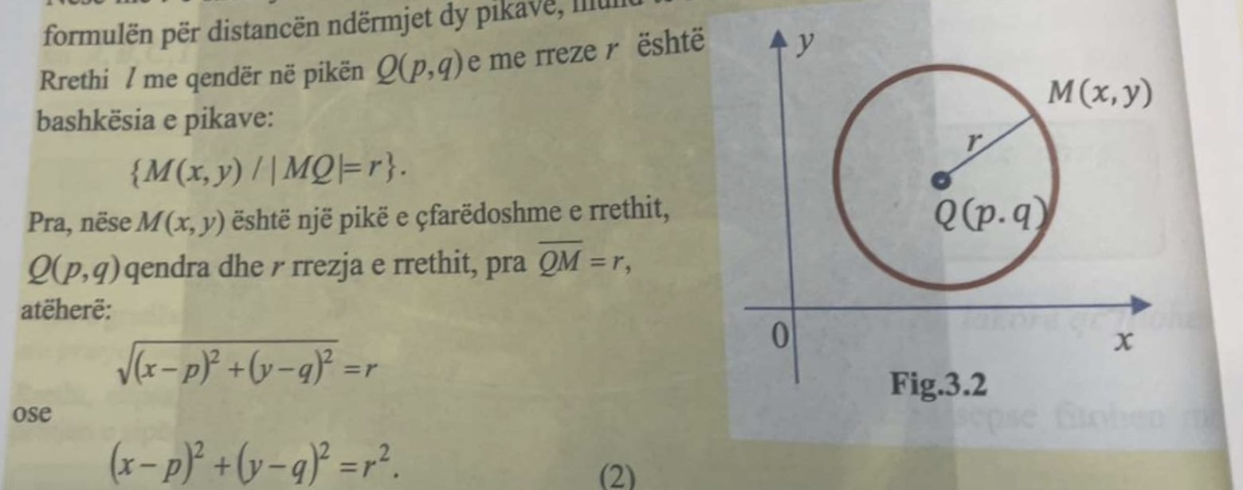
Ekuacioni (2) quhet ekuacioni kanonik i rrethit.
VETITE E PERGJITHSHME TE EKUACIONIT TE RRETHIT
1. Eshte ekuacion I grades (shkalles) se dyte;
2. Koeficientet e x2 dhe y2 jane te barabarta
3. Ekuacionet I mungon termi xy

Slide 7
Ekuacioni I rrethit nga forma kanonike sillet ne formen e pergjithshme,duke ngritur ne katror shprehjet (x-p)2 dhe (x-q)2.
E anasjelltas behet duke sjelle trinomet kuadratike ne formen x2+/-2ax+a2=(x+/-a)2.
x2+y2+dx+ey+f=0 -> QUHET EKUACIONI I PERGJITHSHEM I RRETHIT.

Slide 8
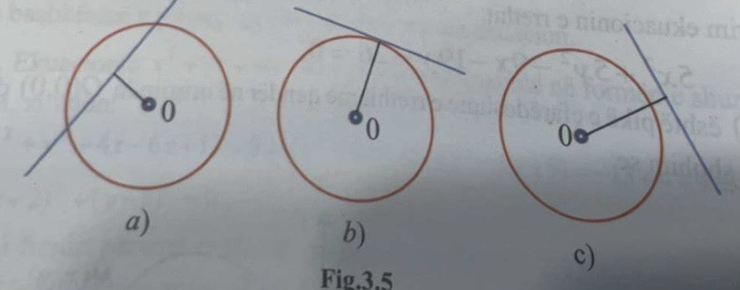
DREJTEZA DHE RRETHI
DREJTEZA DHE RRETHI QE I TAKOJNE NJE RRAFSHI MUND TE KENE KETO POZITA RECIPROKE ;
Drejteza dhe rrethi kane dy pika te perbashketa (drejteza e pret rrethin ne dy pika),nese largesia ndermjet qendres se rrethit dhe drejtezes eshte me e vogel se rrezja e rrethit, pra d<r, (FIGURA ME POSHTE).
Drejteza dhe rrethi kane nje pike te perbashket (drejteza eshte tangjente e rrethit),ky rast ndodh nese largesia ndermjet qendres se rrethit dhe drejtezes eshte e barabarte me rrezen e rrethit pra d=r.
Drejteza dhe rrethi nuk kane asnje pike te perbashket nese largesia ndremjet qendres se rrethit dhe drejtezes se rrethit eshte me e madhe se rrezja e rrethit pra d>r.

Slide 9
EKUACIONI I TANGJENTES SE RRETHIT NEPER NJE PIKE JASHTE VIJES RRETHORE
Ne qofte se eshte dhene nje pike jashte vijes rrethore (ne interpretimin gjeometrike eshte mesuar ne klase te meparshme) nga pika jashte rrethit mund te terhiqen dy tangjente. Tani do te japim arsyetimin analitik te ketij fakti.
Pra le te jete dhene pika M(x1,y1)jashte rrethit(x-p)2+(y-q)2=r2. Nese tangjentja nuk eshte paralele me boshtin Oy,ekuacion I tangjentes do ta kete ekuacionin y=kx+l.
Numrat k dhe l do te gjenden me zgjidhjen e sistemeve te ekuacioneve ;
R2(1+k2)=(kp-q+1)2 y1=kx1+1
NESE TANGJENTJA ESHTE PARALELE ME BOSHTIN OY,EKUACIONI I TANGJENTES E KA FORMEN x=x1
NESE TANGJENTJA ESHTE PARALELE ME BOSHTIN OX,EKUACIONI I TANGJENTES E KA FORMEN y=y1.

Slide 10
b) EKUACIONI I NORMALES DHE TANGJENTES NE 1 PIKE TE RRETHIT
TANGJENTE E RRETHIT quhet drejteza t e cila rrethin e takon ne nje pike te tij.
NORMALE E RRETHIT ne nje pike T quhet drejteza n, e cila kalon neper pikecaktimin e tangjentes T me rrethin dhe eshte normale ne tangjenten t.
PERFUNDIMISHT EKUACIONI I TANGJENTES SE RRETHIT ESHTE ;
(x-p)(x1-p)+(y-q)(y1-q)=r2

Slide 11
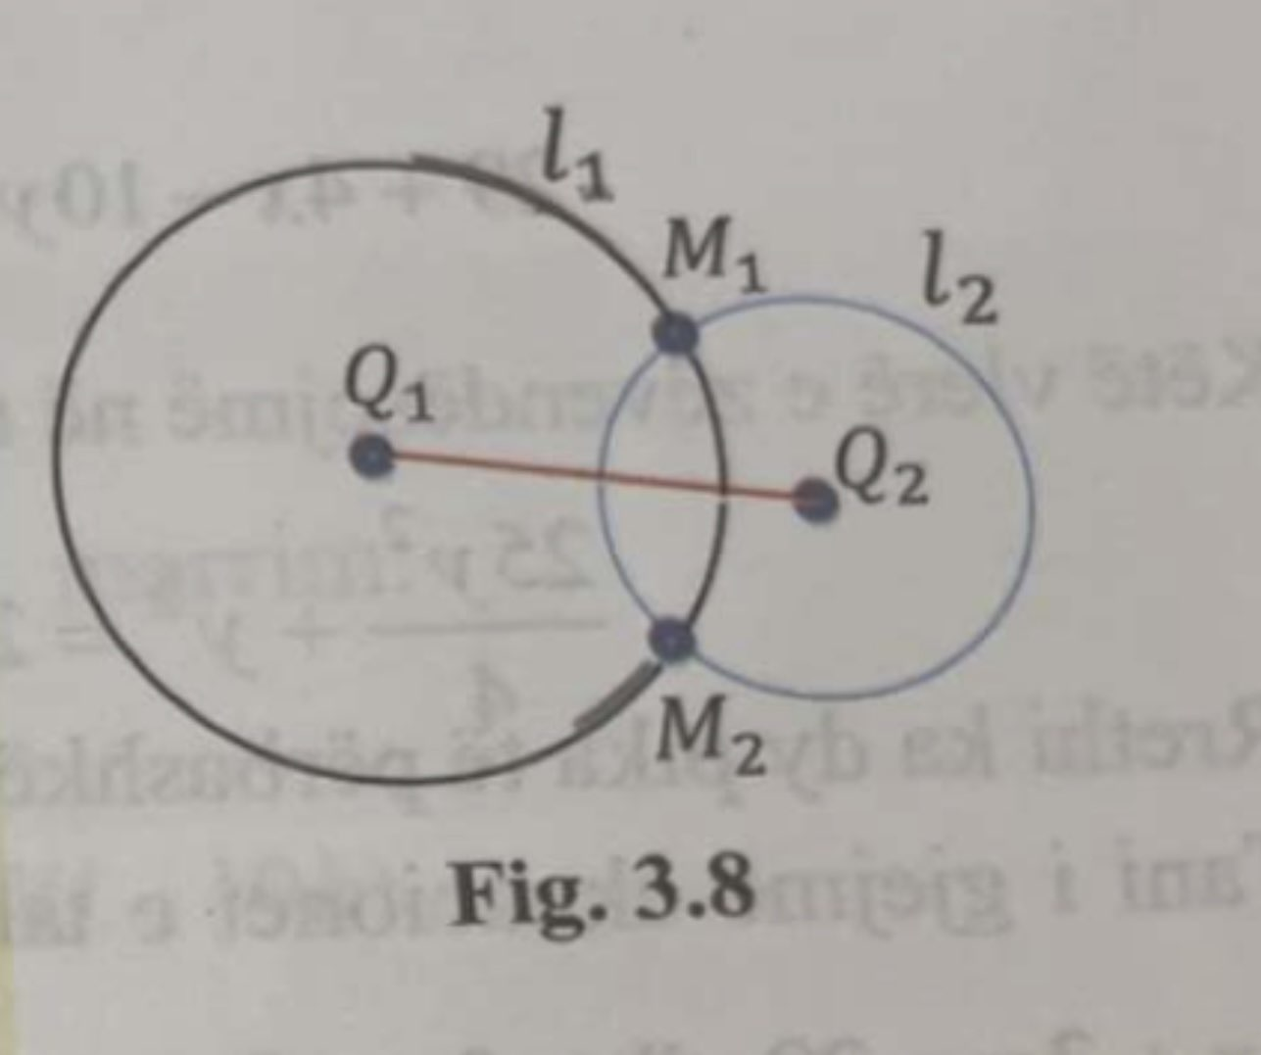
POZITA RECIPROKE E DY RRATHEVE
Dy rrathe te ndryshem l1 dhe l2 me qendra te ndryshme A1(p1,a1),Q2(p2,q2)dhe me rreze te ndryshme r1,r2 mund te ken keto pozita;
I kane dy pika te perbashketa ,nese largesia ndremjet qendrave te tyre eshte me e vogel se shuma e rrezeve ndersa me e madhe se ndyshimi I rrezeve analitikisht |r2-r1|<|Q1Q2|<r1+r2
Nuk kan pika te perbashketa nese
a)Njeri rreth eshte jashte rrethit tjeter;|Q1Q2|>r1+r2
b)Njeri rreth eshte brenda rrethit tjeter;|Q1Q2|<|r1-r2|
E kane nje pike te perbashket;
Rrathet takohen nga jashte |Q1Q2|=r1+r2 ose
Rrathet takohen nga brenda |Q1Q2|=|r2-r1|

Slide 12
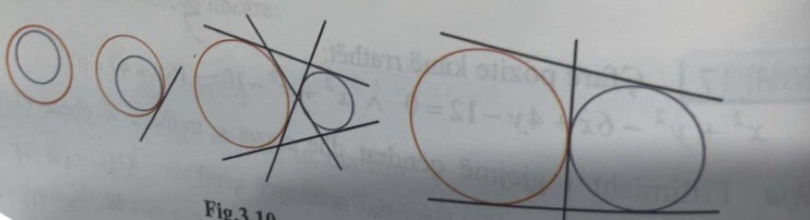
TANGJENTET E PERBASHKETA TE DY RRATHEVE
Varesisht nga pozita reciproke ne mes te dy rratheve, ata mund te kene deri ne kater tangjente te perbashketa sikur shihet ne figuren me poshte.

Slide 13
ZBATIMI I RRETHIT
NE GJEOMETRI DHE MATEMATIKE , llogaritja e perimetrit dhe siperfaqes,konstrukte gjeometrike,simetri,dhe probleme trigonometrike,modele te levizjes rrotulluese.
NE FIZIKE , studimi I levizjes rrethore,funksionimi I rrotave,turbinave,motoreve.
NE INXHINIERI, dizajnimi I ingranazheve,boshtave,rrotave te makinave.
NE TEKNOLOGJI DHE ELEKTRONIKE , antentat me forme rrethore per shperndarje te njetrajtshme te sinjalit.sensore rrotullimi e pajisje matese.
NE ART DHE ARKITEKTURE , dritare rrethore,kupolat,harkimet ,logo me forme rrethi.
NE JETEN E PERDITSHME , rrotat e bicikletave dhe makinave, oret analoge,topat e shume objekte rrumbullake.

Slide 14
FALEMINDERIT PER VEMENDJEN

